Slide 1
Visao Geral Java
Orientação a Objetos em Java
Prof. Oswaldo Borges Peres

Slide 2
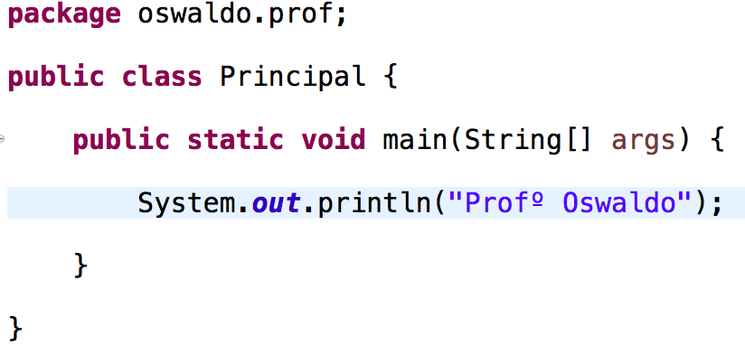
Visão Geral Java
Estrutura Básica de um Programa Java

Slide 3
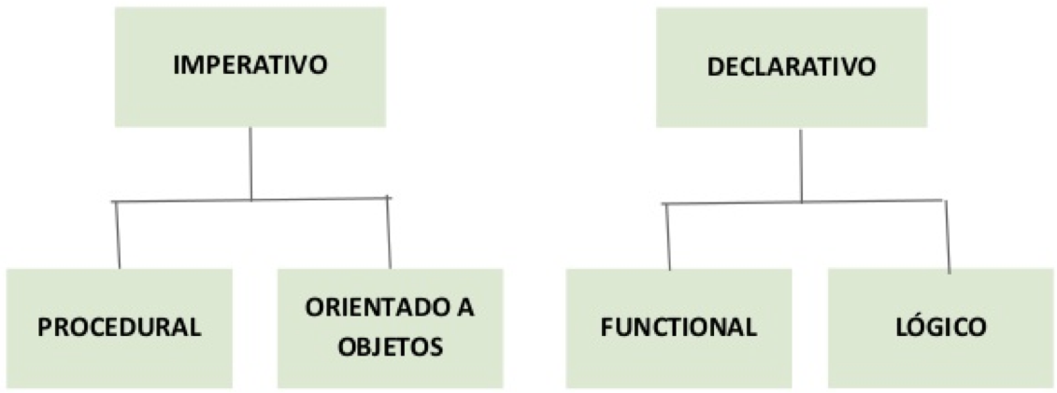
Programação Orientada à Objetos
Paradigma de Programação ?

Slide 4

Orientação a Objetos

Slide 5

Orientação a Objetos

Slide 6
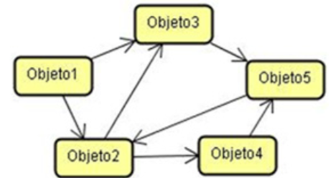
Programação Orientada à Objetos

Slide 7
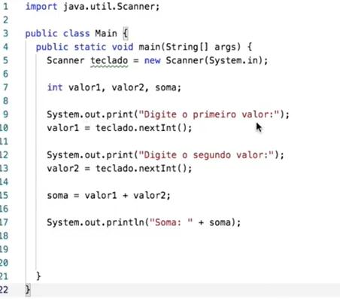
Orientação a Objetos

Slide 8
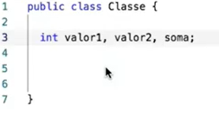
Orientação a Objetos

Slide 9
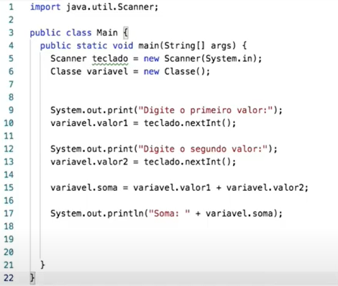
Orientação a Objetos

Slide 10
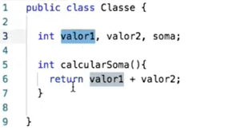
Orientação a Objetos

Slide 11
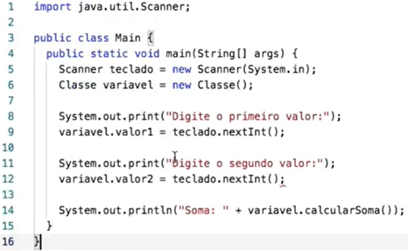
Orientação a Objetos

Slide 12
Programação Orientada à Objetos
Atributos:
comportamentos
Métodos:
operações

Slide 13
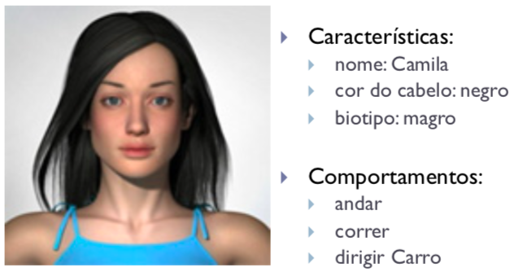
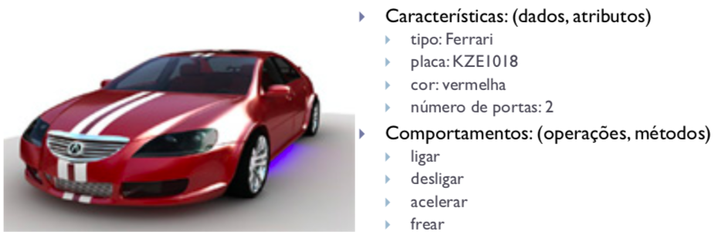
Programação Orientada à Objetos

Slide 14
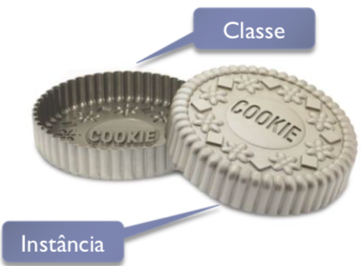
Programação Orientada à Objetos
O que são classes ?

Slide 15
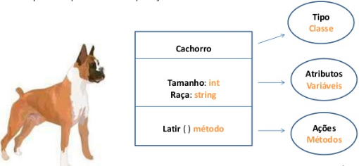
Programação Orientada à Objetos
O que são classes ?

Slide 16
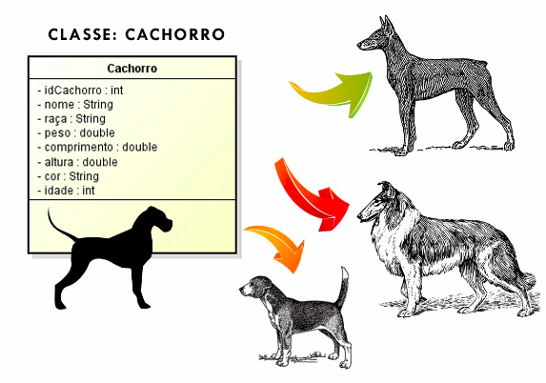
Programação Orientada à Objetos

